Slide 1



Compton-TDCR система за изследване на светлинния отклик на органични сцинтилатори
В. Тодоровª, P. Cassetteª, В. Йорданов^{b}, С. Георгиевª, С. Ивановª, К. Митевª
Софийски Университет, Физически факултет, кат. Атомна физика
Yantel, LLC, Santa Fe, New Mexico, USA
Конференция „Катедра Атомна физика на 80 години“,
София
16-18.04.2026 г.

Slide 2
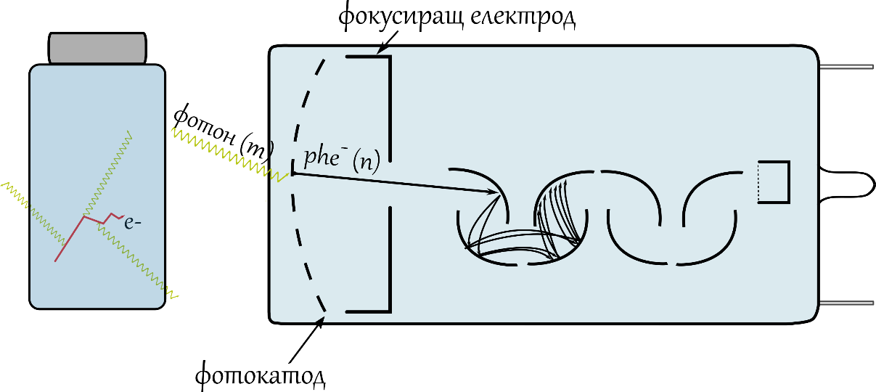

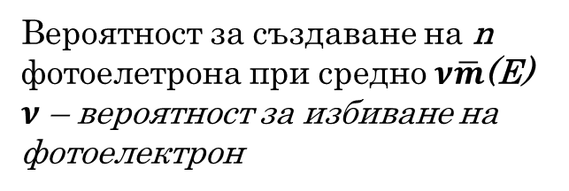

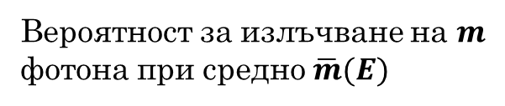
Оценка на светлинен добив по TDCR метода
TDCR – Triple-to-Double Coincidence Ratio Method
$$P\left(n | \overline{n}\right)=\frac{{\overline{n}}^{n}e^{−\overline{n}}}{n!}=\frac{{ν\overline{m}}^{n}e^{−ν\overline{m}}}{n!}$$
$$P\left(m | \overline{m}\right)=\frac{{\overline{m}}^{m}e^{−\overline{m}}}{m!}$$
Вероятност за създаване на n фотоелетрона при средно $ν\overline{m}$(E)
$ν$ – вероятност за избиване на фотоелектрон
Вероятност за излъчване на $m$ фотона при средно $\overline{m}(E)$
2/ 22
Конференция „Катедра АФ на 80 години“, април 2026, Владислав Тодоров

Slide 3
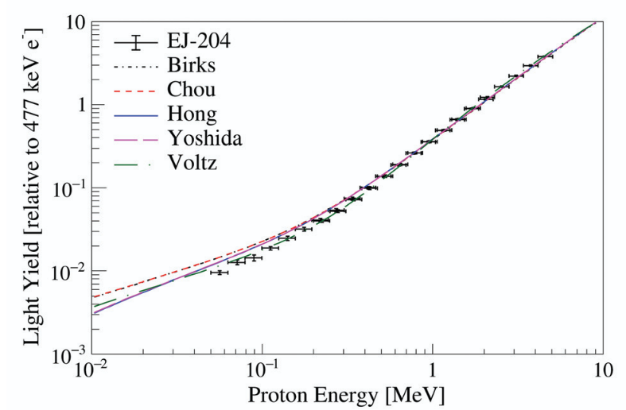
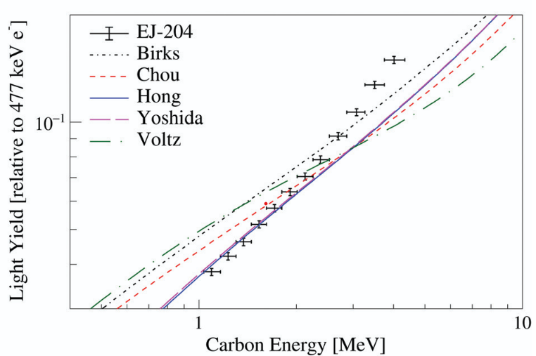

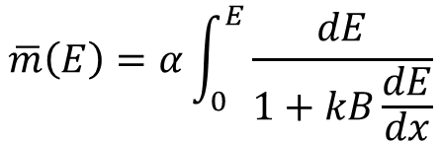

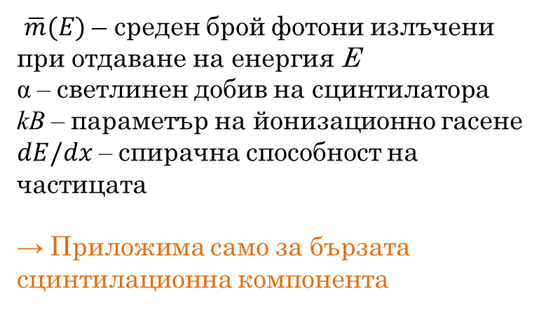
Зависимост между m и E
S1 → S0 + hν – бърза флуоресценция
Светлинният отклик не е линеен спрямо отдадената енергия
Формула на Бъркс
Описва се с
$$\overline{m}\left(E\right)=α\int_{0}^{E}{\frac{dE}{1+kB\frac{dE}{dx}}}$$
$${}_{0}^{1}p$$
$\overline{m}(E)$– среден брой фотони излъчени при отдаване на енергия Е
α – светлинен добив на сцинтилатора
kB – параметър на йонизационно гасене
$dE/dx$ – спирачна способност на частицата
→ Приложима само за бързата сцинтилационна компонента
T1 + T1 → S1 + S0 – забавена флуоресценция
Не се описва с
$${}_{6}^{12}C$$
Mater. Adv.,
2022, 3, 5871
3 / 22
Конференция „Катедра АФ на 80 години“, април 2026, Владислав Тодоров

Slide 4
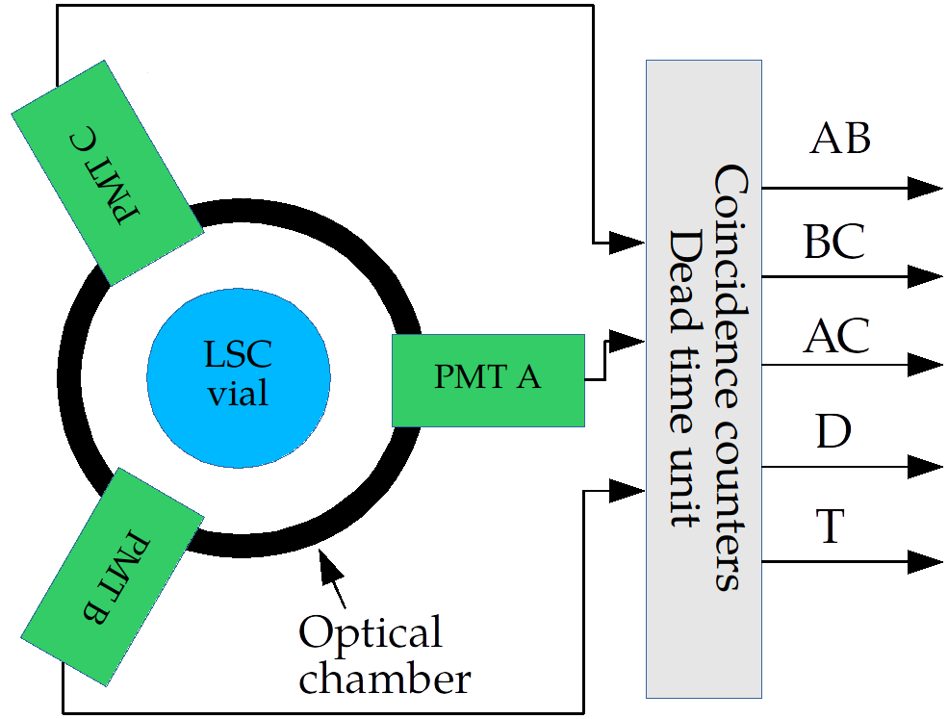
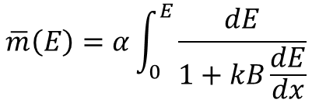
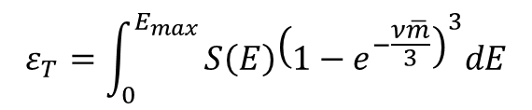
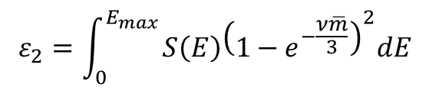
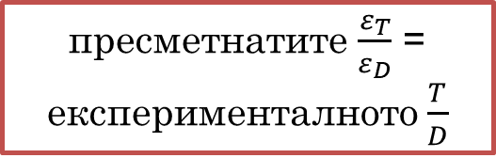
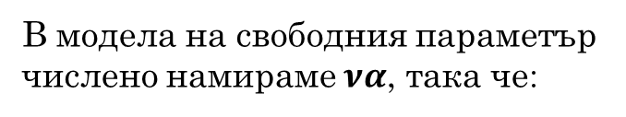
Модел на свободния параметър - να
να описва броя фотоелектрони на keV отдадена енергия
$$\overline{m}\left(E\right)=α\int_{0}^{E}{\frac{dE}{1+kB\frac{dE}{dx}}}$$
$$ε_{2}=\int_{0}^{E_{max}}{S\left(E\right){\left(1−e^{−\frac{ν\overline{m}}{3}}\right)}^{2}dE}$$
$$ε_{T}=\int_{0}^{E_{max}}{S\left(E\right){\left(1−e^{−\frac{ν\overline{m}}{3}}\right)}^{3}dE}$$
D=AB+BC+AC-2T
S(E) – спектър на β-излъчващ радионуклид
пресметнатите $\frac{ε_{T}}{ε_{D}}$ = експерименталното $\frac{T}{D}$
В модела на свободния параметър числено намираме $να$, така че:
4 / 22
Конференция „Катедра АФ на 80 години“, април 2026, Владислав Тодоров

Slide 5
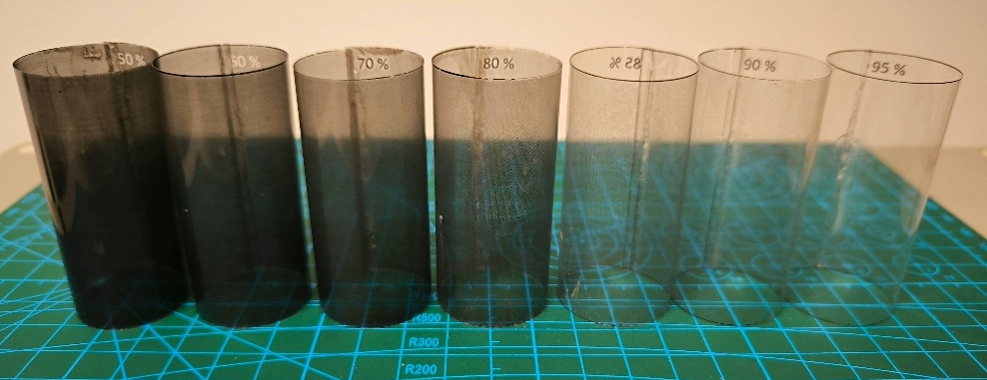
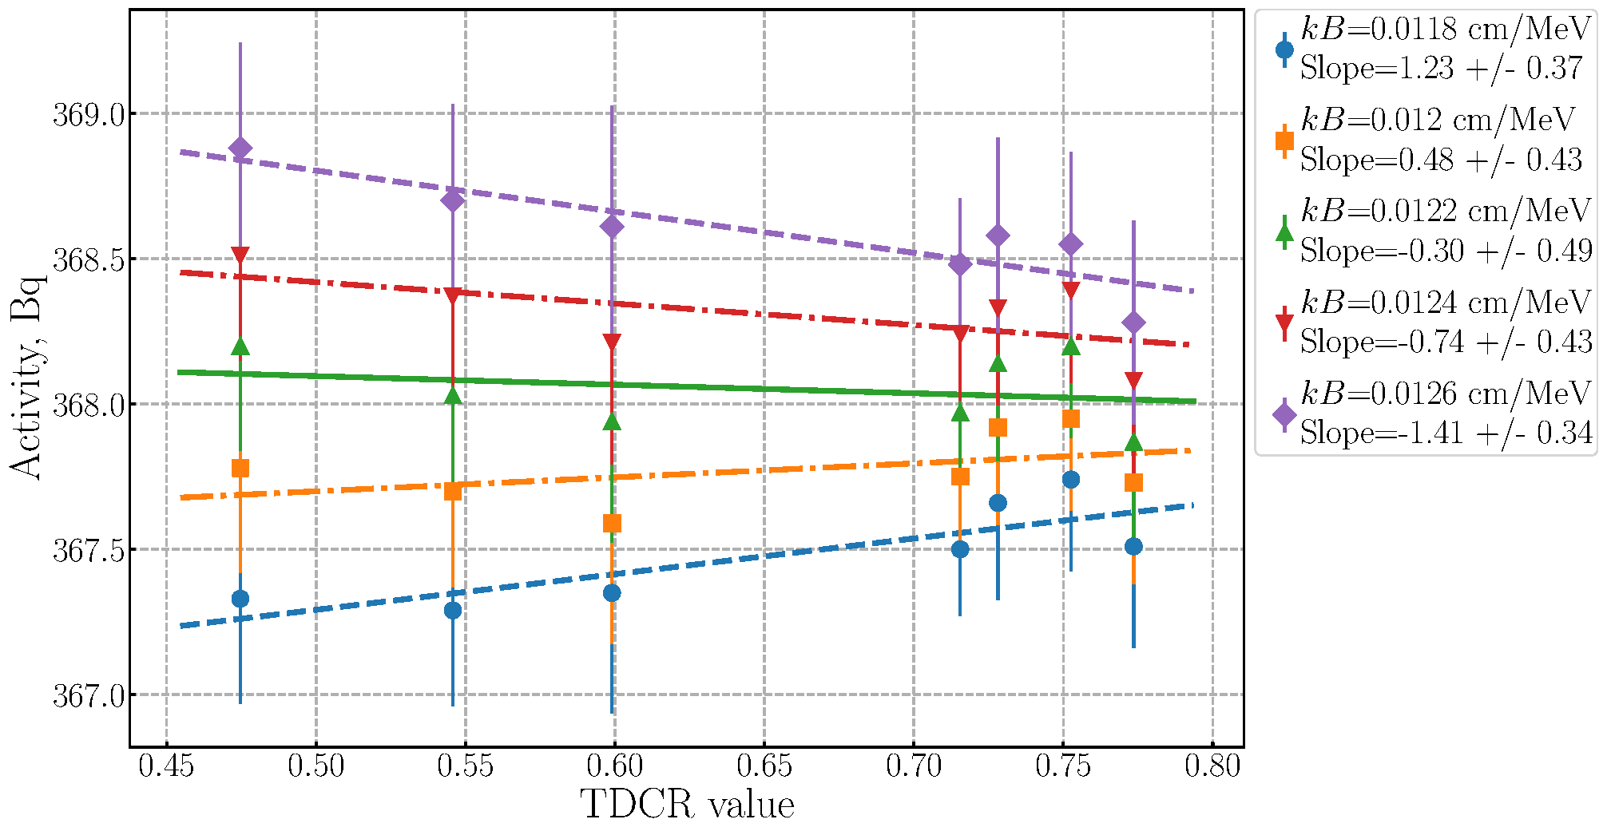
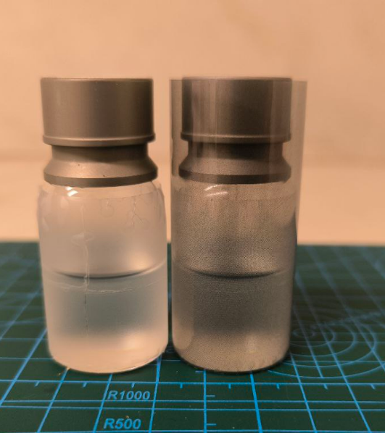
Как избираме kB параметъра?
Променяме ефективността със сиви филтри като извършваме серия от TDCR измервания на една проба, за да се получи различна ефективност за детектиране
→ Избираме kB, за което A ~ const
5 / 22
Конференция „Катедра АФ на 80 години“, април 2026, Владислав Тодоров

Slide 6
Compton-TDCR спектрометър за охарактеризиране на
течносцинтилационни коктейли

Slide 7
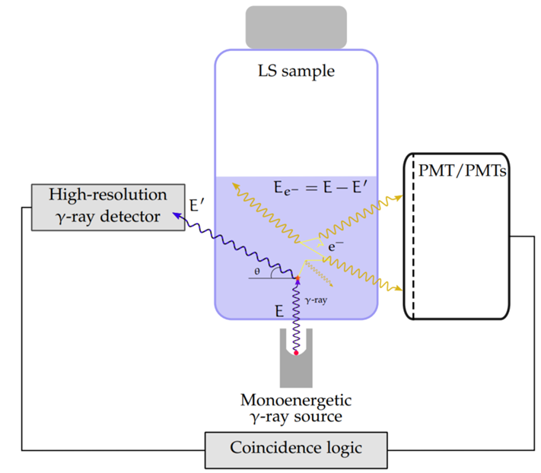
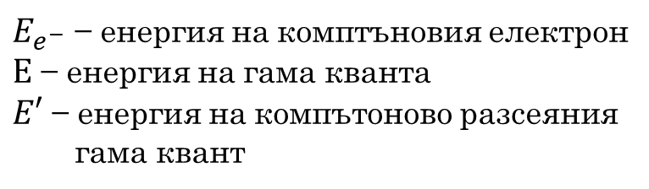

Принцип на метода
Гама-квант се разсейва чрез Комптънов ефект в сцинтилатора
Енергията на разсеяния фотон се измерва с nHPGe
$$E_{e^{−}}=E−E′$$
$E_{e^{−}}$ ̶ енергия на комптъновия електрон
$Е$ ̶ енергия на гама кванта
$E′$ ̶ енергия на компътоново разсеяния гама квант
→ Изследваме светлинния отклик при известна енергия на електрона
7 / 22
Конференция „Катедра АФ на 80 години“, април 2026, Владислав Тодоров

Slide 8
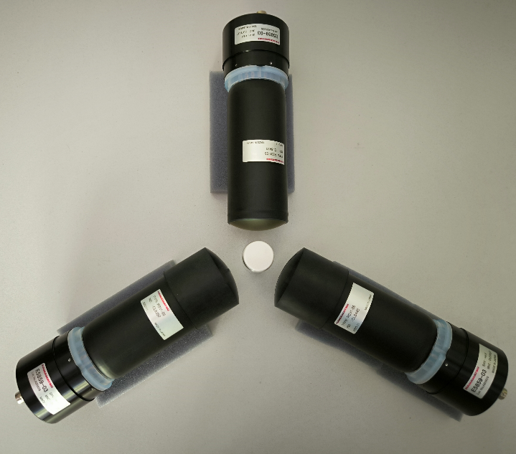
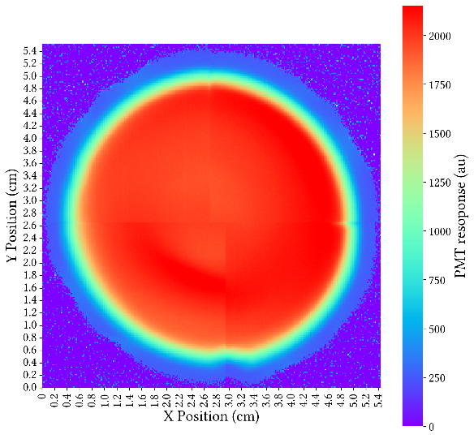
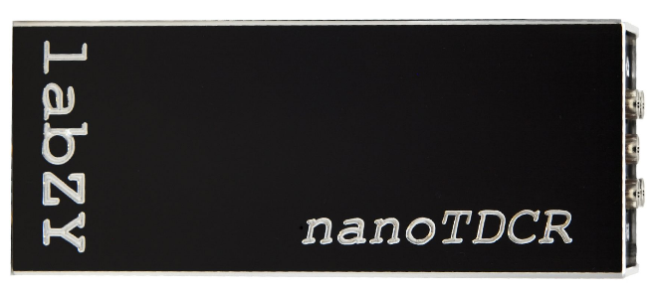
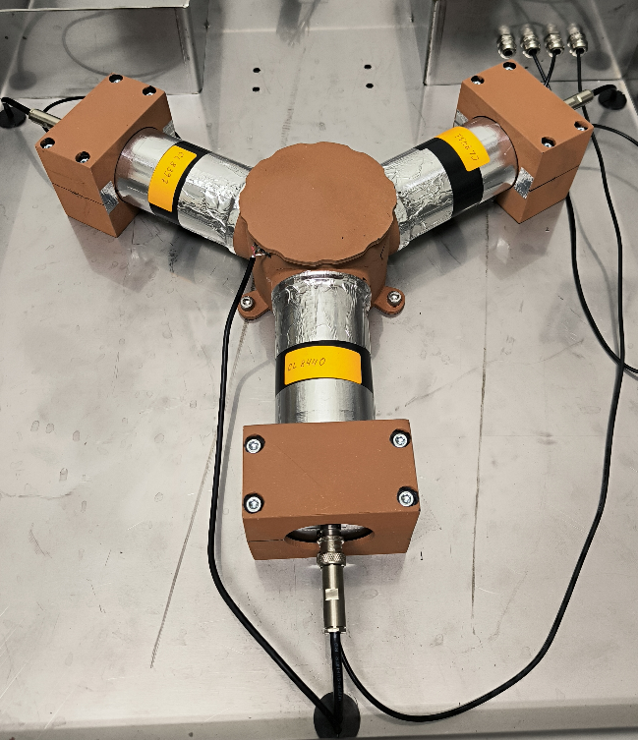
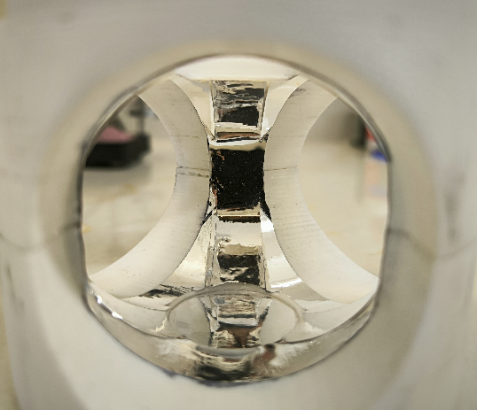
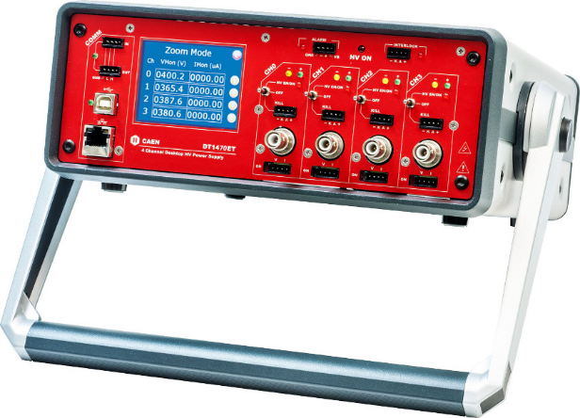
TDCR канал
3 ФЕУ-та Hamamatsu R331-05
Отклик на фотокатода на R331-05
Анализатор nanoTDCR+,
YANTEL
Оптична камера
CAEN DT1470ET
4 канален модул
за ВН
8 / 22
Конференция „Катедра АФ на 80 години“, април 2026, Владислав Тодоров

Slide 9
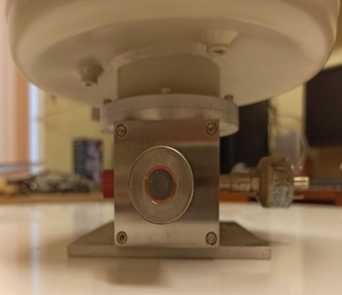
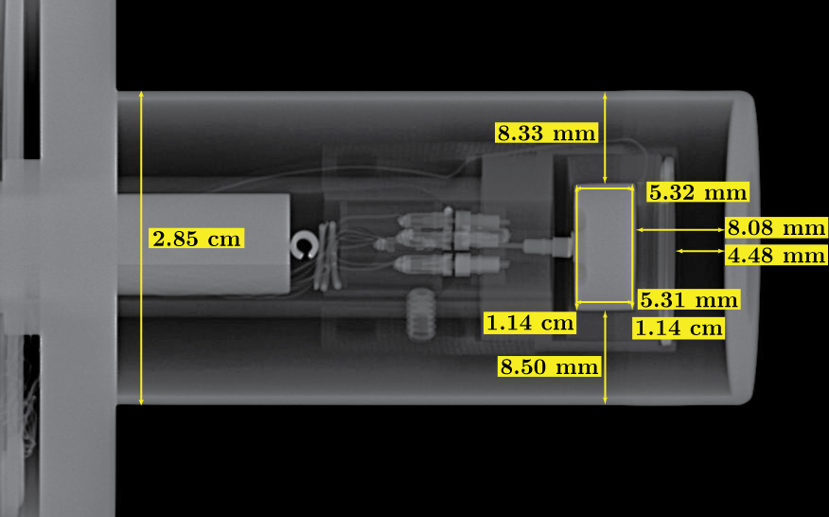
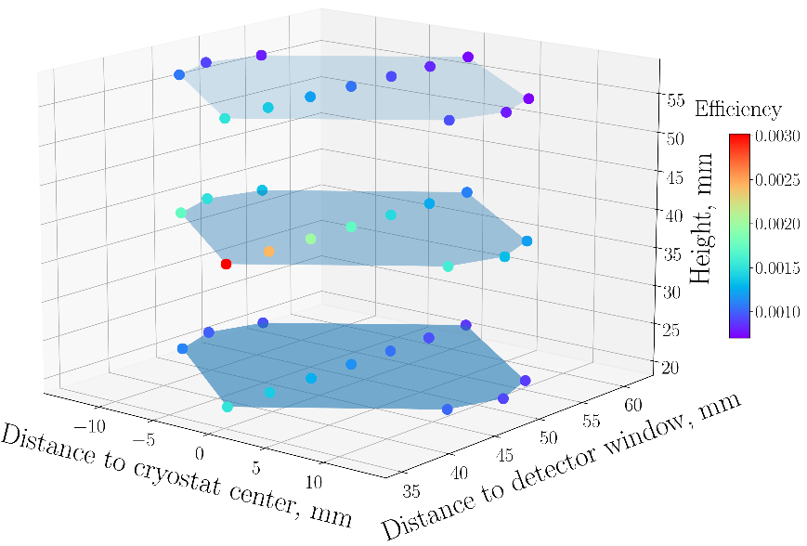
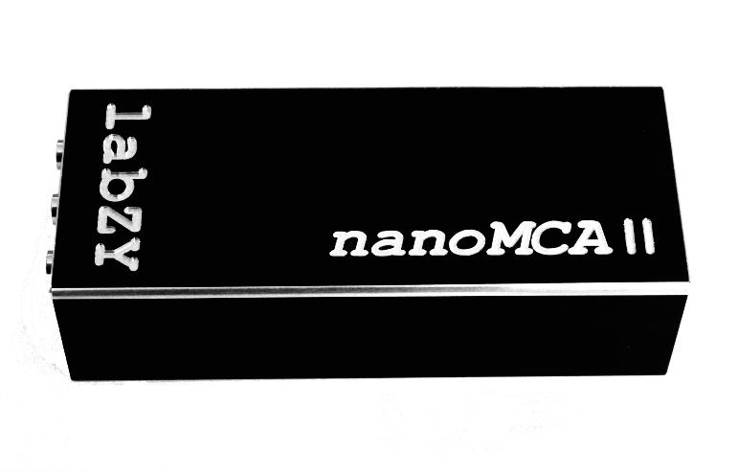
nHPGe детектор за измерване на енергията на разсеяния γ-квант
Оценените размери на кристала са използвани в МК симулация
Цифрова обработка на импулсите от предусилвателя на nHPGe (transistor reset) и многоканален анализатор
R=0.62% за пика на пълно поглъщане на ²⁴¹Am
9 / 22
Конференция „Катедра АФ на 80 години“, април 2026, Владислав Тодоров

Slide 10
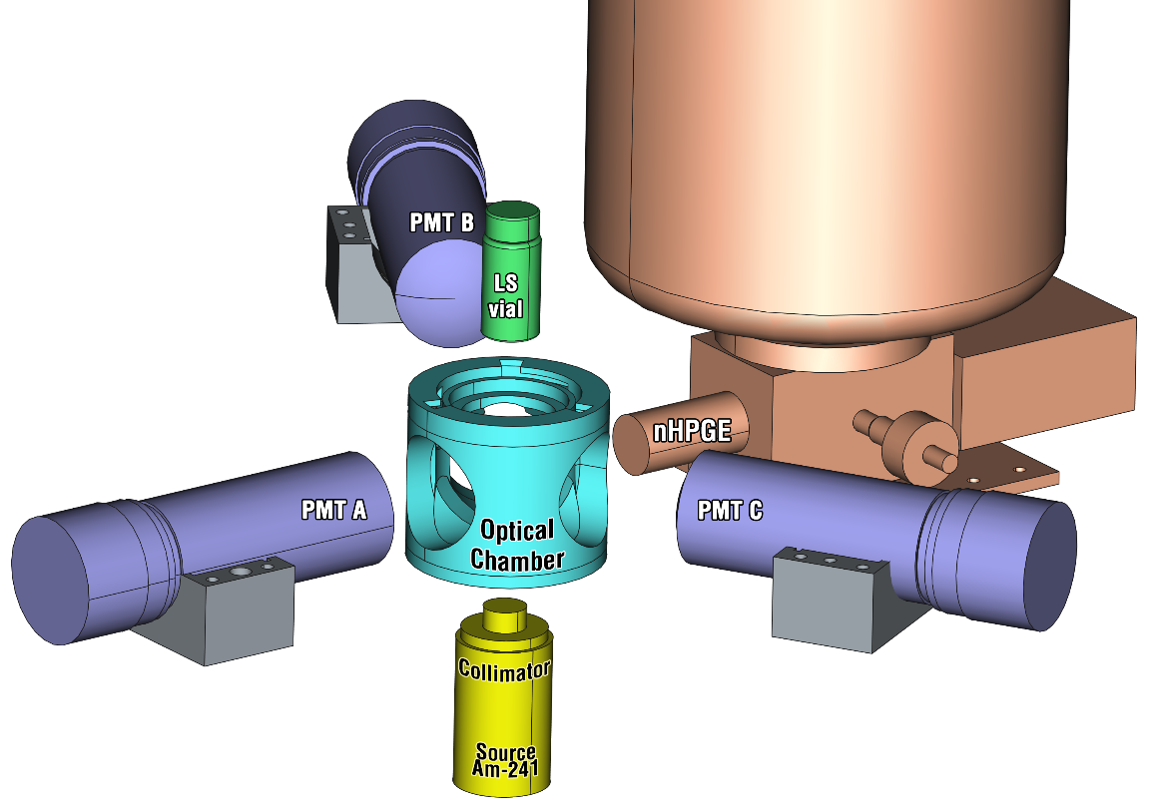
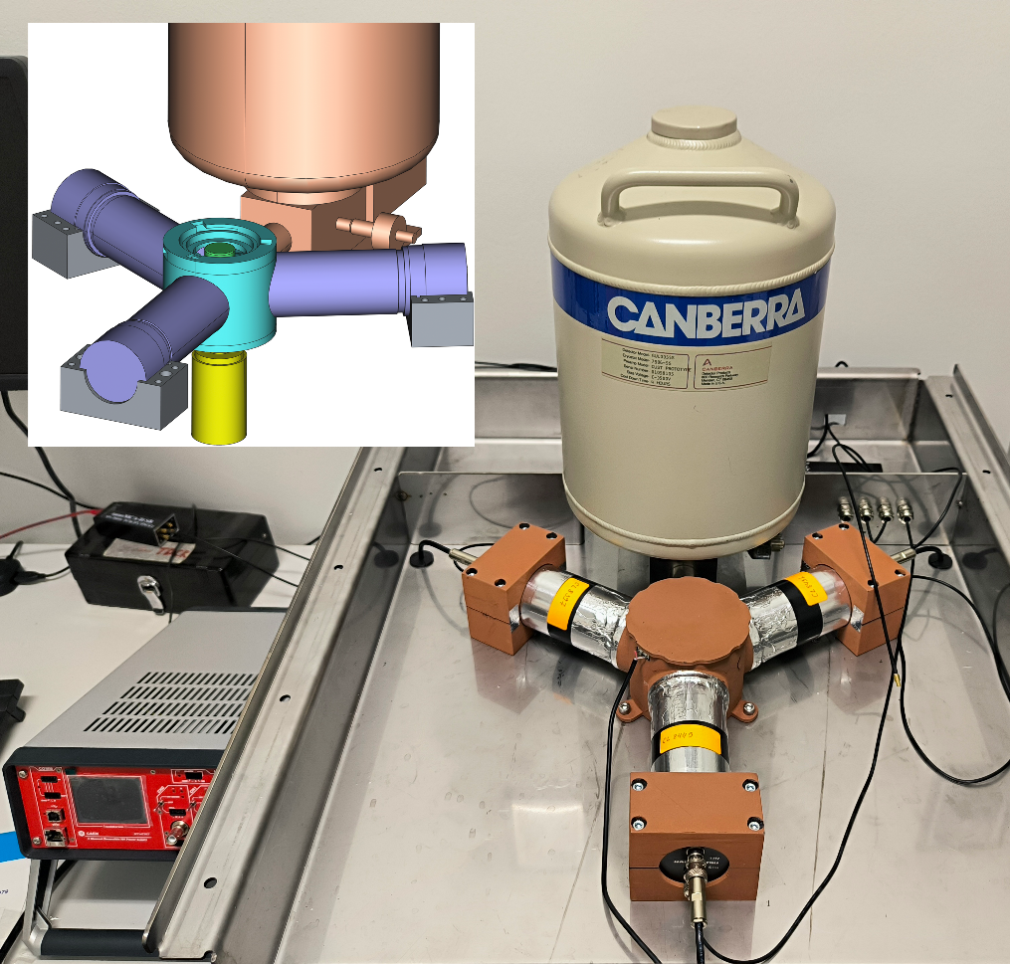
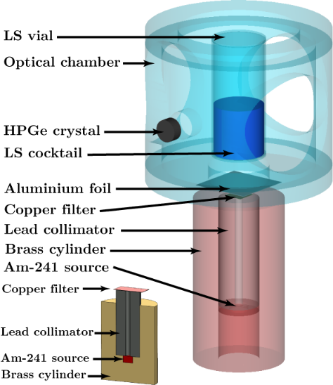
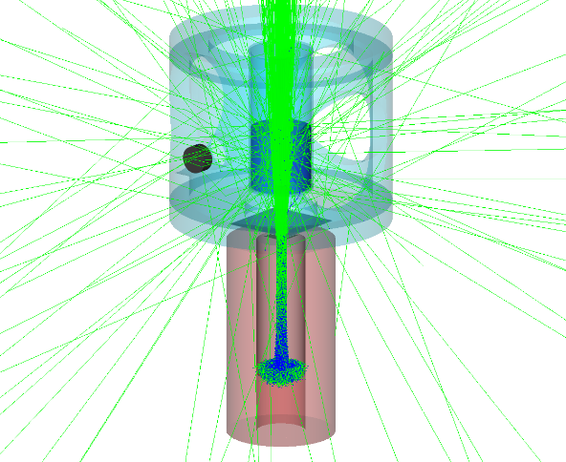
Compton-TDCR система
Колиматор и симулации направени от
Симеон Иванов
10 / 22
Конференция „Катедра АФ на 80 години“, април 2026, Владислав Тодоров

Slide 11
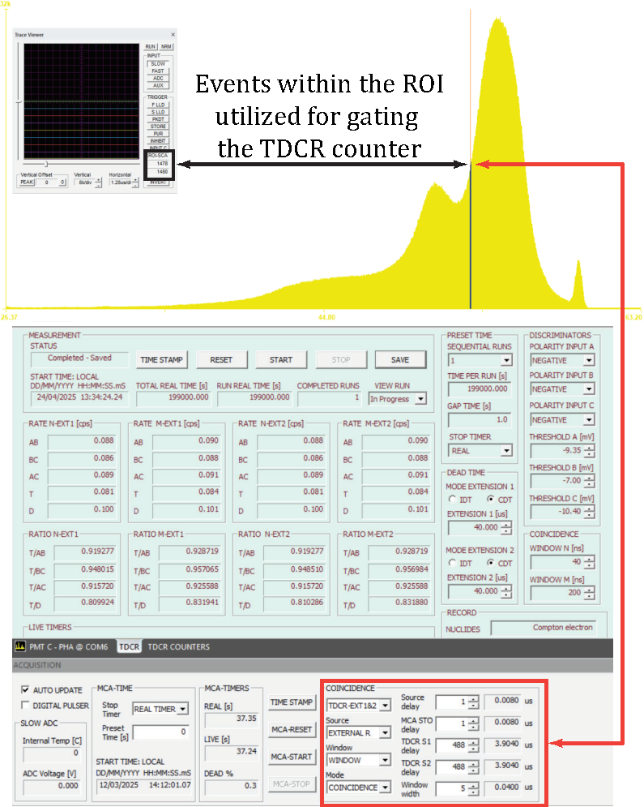
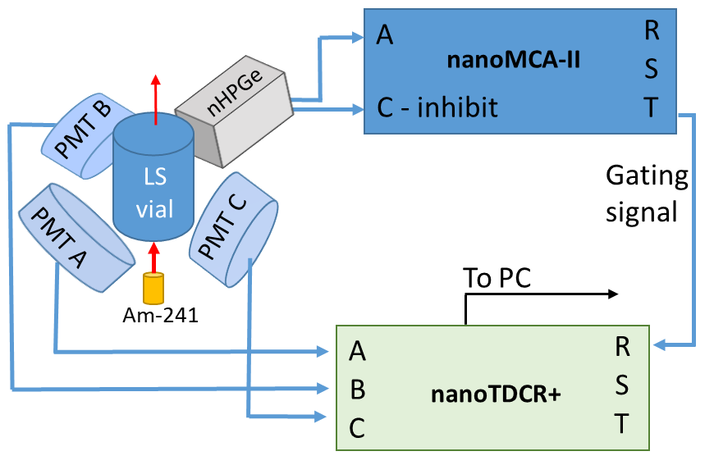
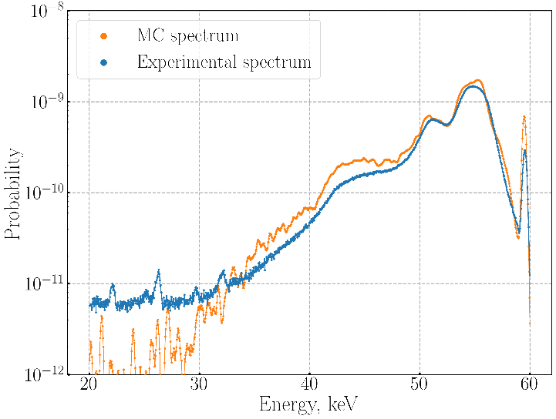
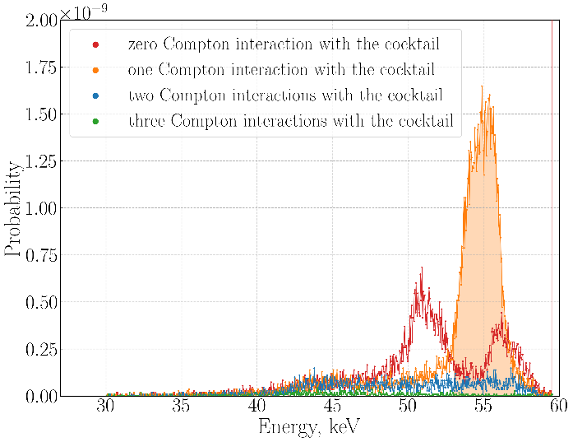
Compton-TDCR система
11 / 22
Конференция „Катедра АФ на 80 години“, април 2026, Владислав Тодоров

Slide 12
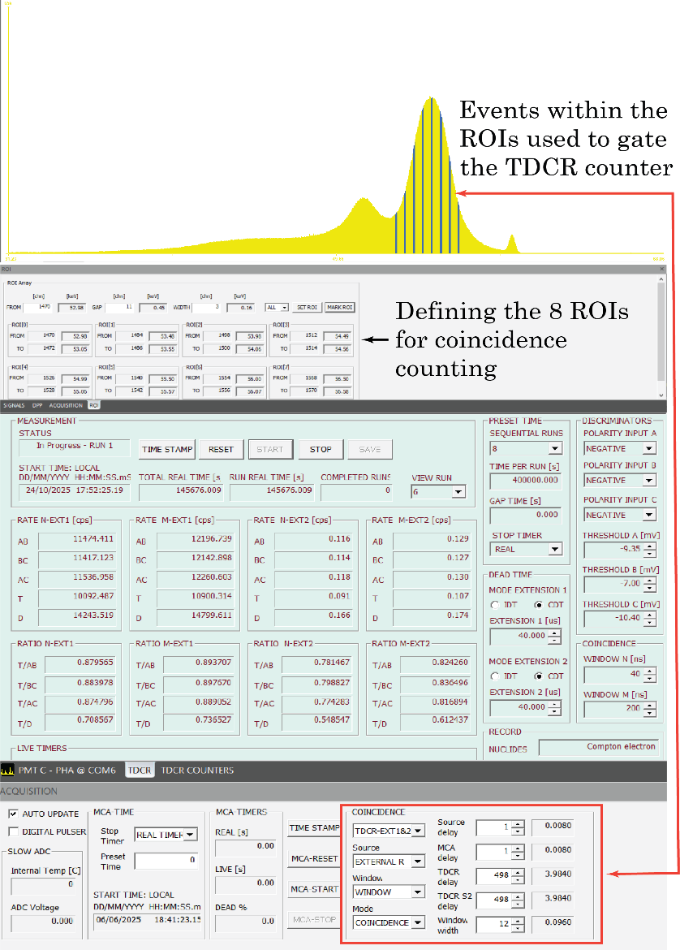

Подобрение на Compton-TDCR система
Ъпгрейда, направен от В. Йорданов позволява:
1 ROI → 8 ROI за едно измерване
По-бързо измерване
По-малка чувствителност към нестабилност на коктейла
12 / 22
Конференция „Катедра АФ на 80 години“, април 2026, Владислав Тодоров

Slide 13
Изследване на светлинния отклик на течен сцинтилатор

Slide 14
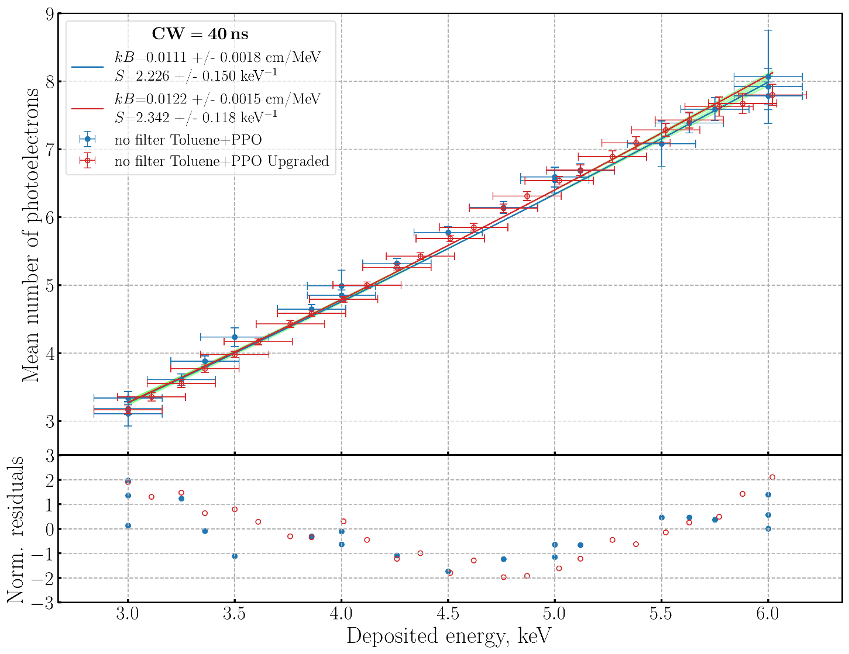

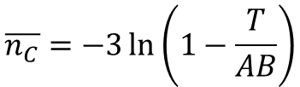

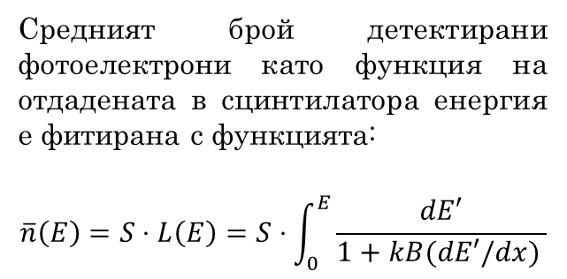
Изследване на светлинния отклик
Toluene + PPO (³H)
Средният брой детектирани фотоелектрони като функция на отдадената в сцинтилатора енергия е фитирана с функцията:
$$\overline{n}\left(E\right)=S⋅L\left(E\right)=S⋅\int_{0}^{E}{\frac{dE′}{1+kB(dE′/dx) }}$$
$$\frac{T}{AB}=\frac{ε_{T}}{ε_{AB}}=\left(1−\exp\left(\frac{\overline{n_{C}}}{3}\right)\right)$$
$$\overline{n_{C}}=−3\ln\left(1−\frac{T}{AB}\right)$$
$$\overline{n}=\overline{n_{A}}+ \overline{n_{B}}+ \overline{n_{C}}$$
14 / 22
Конференция „Катедра АФ на 80 години“, април 2026, Владислав Тодоров

Slide 15
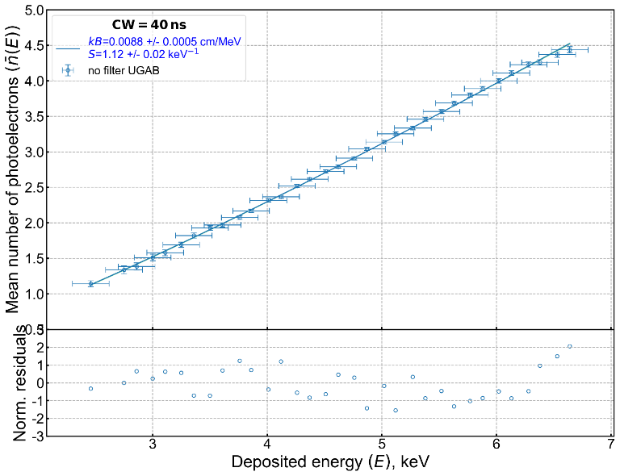
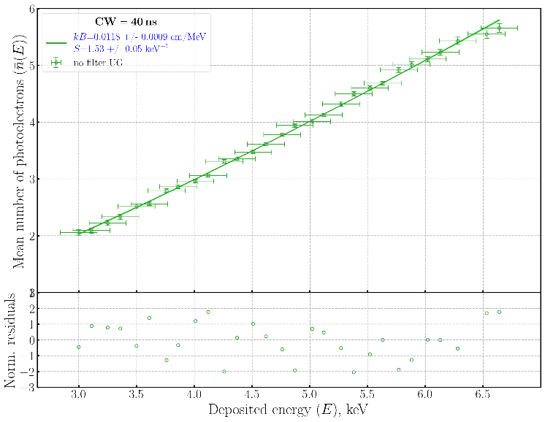
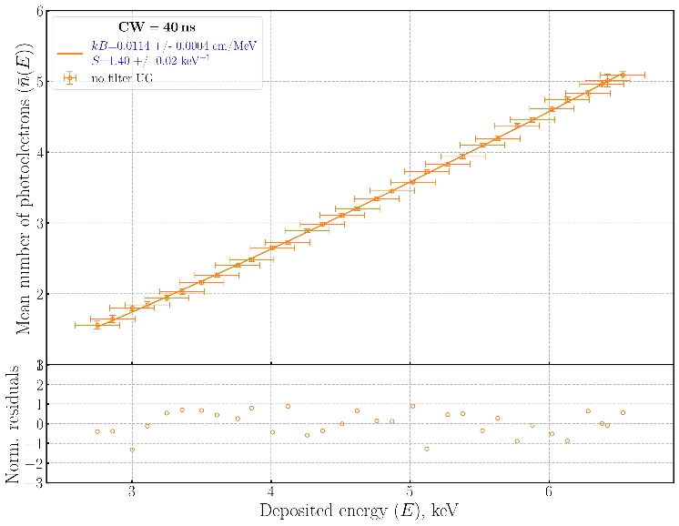
Изследване на светлинния отклик
Ultima Gold AB (¹⁴C)
Ultima Gold (⁶³Ni)
Ultima Gold (⁵⁵Fe)
Сцинтилатор | kB eff. variation, cm/MeV | kB Compton, cm/MeV
Toluene + PPO (³H) | 0.0122(4) | 0.0122(15
Ultima Gold AB (¹⁴C) | 0.0080(6) | 0.0087(6)
Ultima Gold (⁶³Ni) | 0.0105(5) | 0.0118(9)
Ultima Gold (⁵⁵Fe) | 0.01 | 0.0111(4)
→ Много добро съгласуване между Compton-TDCR и измерванията при промяна на ефективността
15 / 22
Конференция „Катедра АФ на 80 години“, април 2026, Владислав Тодоров

Slide 16
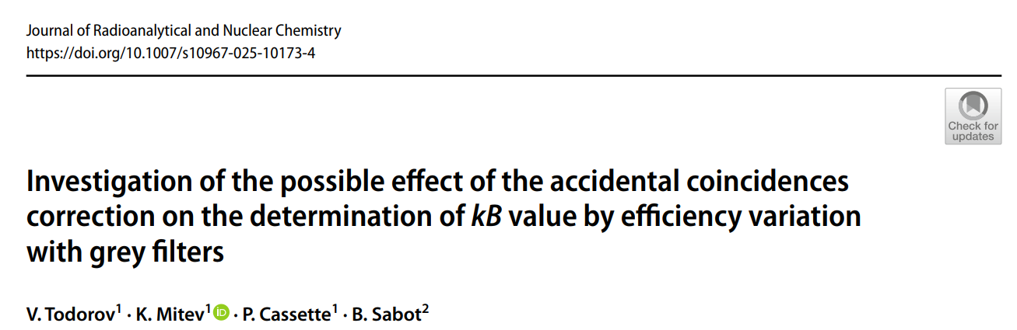
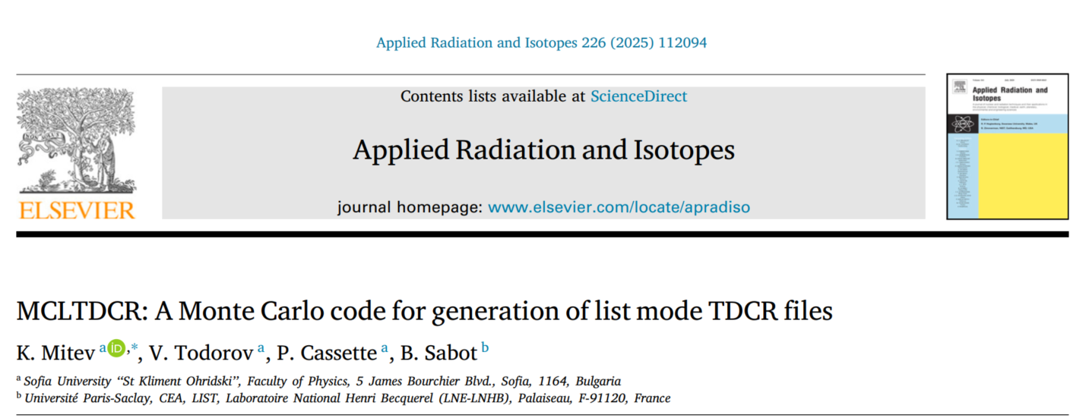
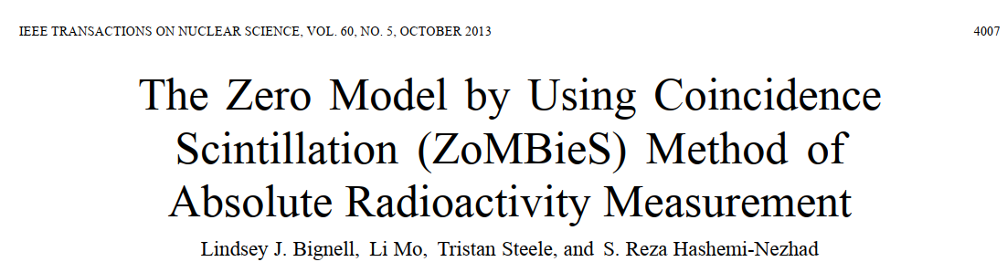
Приложения на изследванията на отклика на LS
16 / 22
Конференция „Катедра АФ на 80 години“, април 2026, Владислав Тодоров

Slide 17

Благодарности
Представените резултати са включени в публикации с благодарности към проекта SUMMIT Финансиран от Европейския съюз и Националния план за Възстановяване и устойчивост на Република България, проект N. BG-RRP-2.004-0008-C01
Част от закупената апаратура е финансирано от проекта SPIRAD
Финансиран от ФНИ към МОН
16 / 22
Конференция „Катедра АФ на 80 години“, април 2026, Владислав Тодоров

Slide 18
Благодаря за вниманието!

Slide 19
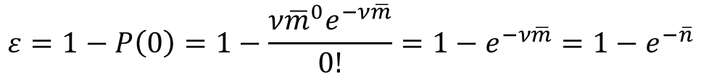
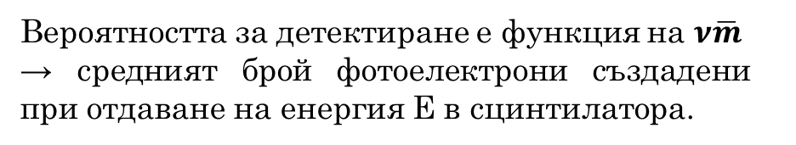
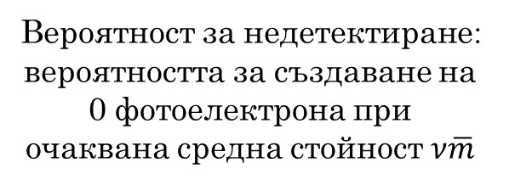
Оценка на светлинен добив по TDCR метода
Вероятността за детектиране е комплементарна на вероятността за недетектиране
Ефективността за детектиране е вероятността за детектиране
Вероятност за недетектиране: вероятността за създаване на 0 фотоелектрона при очаквана средна стойност $ν\overline{m}$
$$ε=1−P\left(0\right)=1−\frac{{ν\overline{m}}^{0}e^{−ν\overline{m}}}{0!}=1−e^{−ν\overline{m}}=1−e^{−\overline{n}}$$
Вероятността за детектиране е функция на $ν\overline{m}$
→ средният брой фотоелектрони създадени при отдаване на енергия Е в сцинтилатора.
3 / 22
Конференция „Катедра АФ на 80 години“, април 2026, Владислав Тодоров

Slide 20
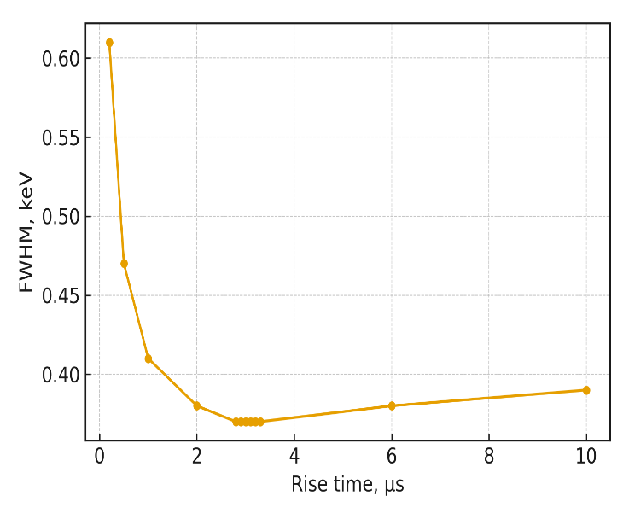
nHPGe детектор
Карта на ефективността за регистрация в пика на пълно поглъщане на линията с енергия 59.54 keV на ²⁴¹Am*
Настройка на параметрите за формиране на импулса*
Ренгенова снимка на германиевия кристал и криостата около него. Оценените размери на кристала са използвани в МК симулацията
R=0.62% за пика на пълно поглъщане на ²⁴¹Am
*изследвания на Християна Стойчева (дипломна работа)
12 / 22
Конференция „Катедра АФ на 80 години“, април 2026, Владислав Тодоров

Slide 21
Изследване на светлинния отклик
Toluene + PPO (³H)
Преди подобряването kB = 0.0111(18) cm/MeV
След подобряването
kB = 0.0122(15) cm/MeV
kB Compton, cm/MeV | 0.0122(15)
kB eff. variation, cm/MeV | 0.0122(4)
15 / 22
Конференция „Катедра АФ на 80 години“, април 2026, Владислав Тодоров

Slide 22


Изследване на светлинния отклик
Toluene + PPO (³H)
Наблюдаваме разликата в оценката на kB параметъра при измервания с прозорец на съвпадения с различна дължина
Подобна промяна на kB параметъра се наблюдава и при измервания с вариране на ефективността
18 / 22
Конференция „Катедра АФ на 80 години“, април 2026, Владислав Тодоров

Slide 23
Изследване на влиянието на корекцията за случайни съвпадения при определяне на kB при промяна на ефективността със сиви филтри

Slide 24
Мотивация
Dutsov et al. (2020) предлагат аналитична корекция за случайни съвпадения при измервания с използване на TDCR метода
Изследван е потенциалния ефект на случайните съвпадения върху избора на параметъра на йонизационно гасене kB за течни сцинтилатори
TDCR измервания, направени чрез вариране на ефективността с използване на сиви филтри, бяха анализирани без и със прилагане на корекцията за случайни съвпадения при определяне на стойността на параметъра на йонизационно гасене kB
21 / 28
Изнесен семинар на катедра Атомна физика, ноември 2025, Владислав Тодоров

Slide 25


Анализ на измерванията
³H в toluene+PPO, TDCR-SU
⁶³Ni в UltimaGold, miniTDCR-LNHB
23 / 28
Изнесен семинар на катедра Атомна физика, ноември 2025, Владислав Тодоров

Slide 26

Резултати
Корекцията за случайни съвпадения не променя оценката на оптимална стойност на kB параметъра
За дадена проба, стойността на kB варира между различните TDCR системи
За дадена система и сцинтилатор, стойността на kB варира в зависимост от нуклида в пробата и продължителността на прозореца на съвпадения
Ще продължим теоретичните и експериментални изследвания на параметъра на йонизационно гасене kB и за по-добро разбиране на поведението му при отчитане на йонизационното гасене в рамките на TDCR модела
24 / 28
Изнесен семинар на катедра Атомна физика, ноември 2025, Владислав Тодоров

